Slide 1
Erstellung des Brieflexikons für WiTTFind
Linguistikteam
Ines Röhrer
Alexander Vordermaier
Di Wu

Slide 2
Gliederung
Einführung
Ablauf
Ergebnisse
Probleme
Notes:
2

Slide 3
Einführung
Lexikon aus dem Briefwechsel von Ludwig Wittgenstein
Neues BriefLex wirkt ergänzend zum aktuellen WiTTLex
Nur Rechte an Teil der Briefe (von Wittgenstein versendet?)
Prozess beliebig wiederholbar mit neuen Briefen

Slide 4
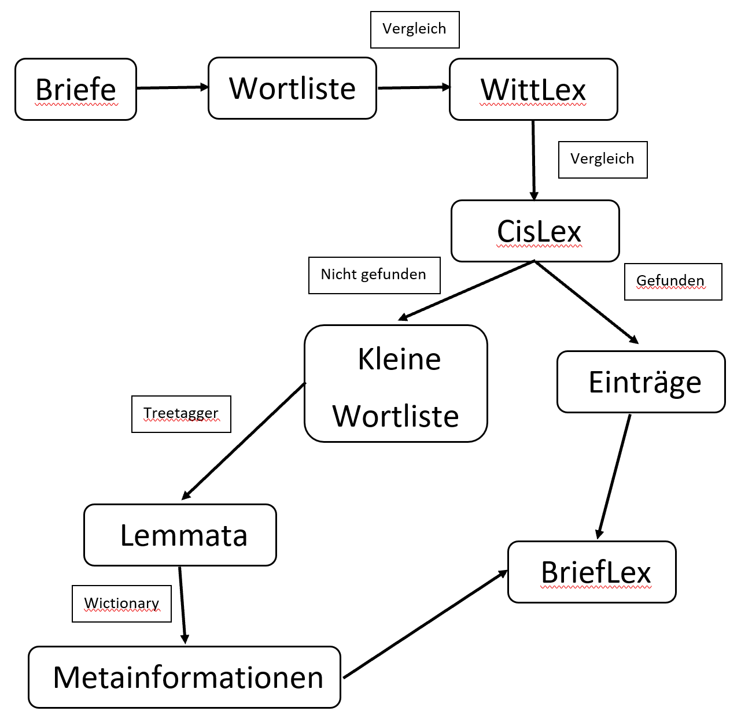
Einführung

Slide 5
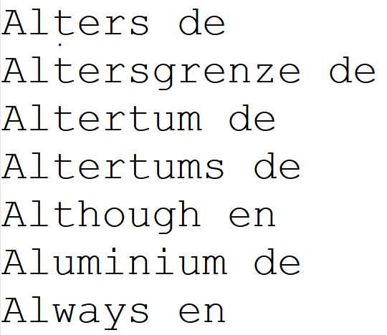
Ablauf
Erstellung einer Wortliste
Einlesen aller Briefe
Erkennen der Sprache der Briefe mit langdetect
Aufbau der Wortliste mit Sprachtags

Slide 6
Ablauf
Lexikonvergleiche
Vergleich mit WiTTLex/CISLex -> Erste Einträge
Aufteilung in mehrere Dateien:
Wörter die weder deutsch noch englisch sind
Wörter die bereits in den Lexika sind, aber sich in Groß/Kleinschreibung unterscheiden
Wörter die manuell gelöscht wurden
Neue englische und deutsche Wörter

Slide 7
Ablauf
Treetagger
Neue englische und deutsche Wörter werden mit Treetagger von Dr. Schmid bearbeitet
-> Lemmata für die neuen Wörter
http://www.cis.uni-muenchen.de/~schmid/tools/TreeTagger/

Slide 8
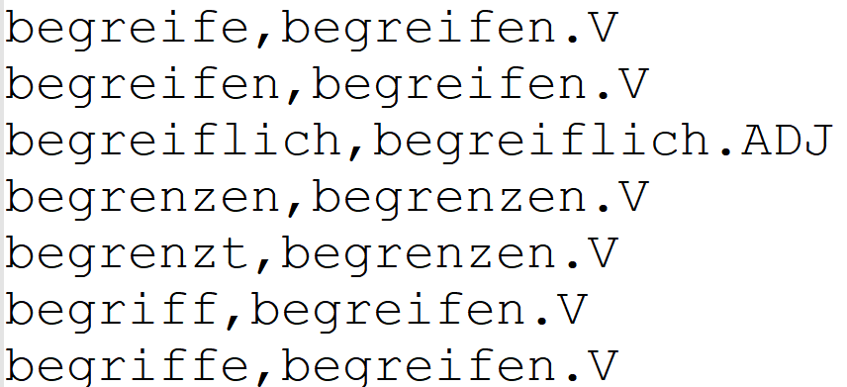
Ablauf
Neues Lexikon
Einträge aus dem Vergleich mit dem CisLex
-> Von Dr. Hadersbeck bereitgestellt
Säuberung von Duplikaten und nicht benötigten Informationen

Slide 9
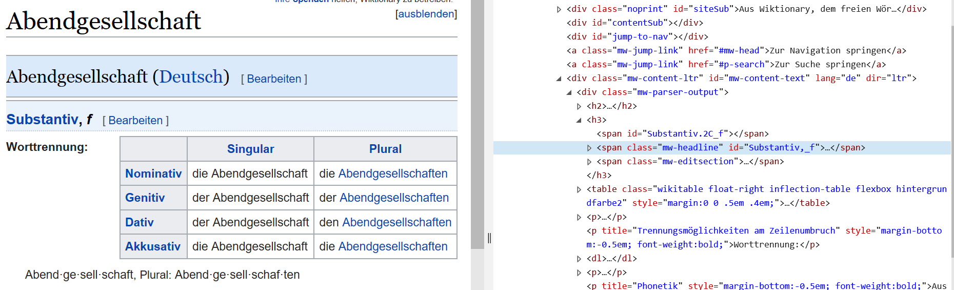
Ablauf
Wictionary
Die grammatische Informationen aus den Wiktionary Page per zu extrahieren --- das Wortart, Genus, Kasus

Slide 10
Ergebnisse
Ergebnisse
Aus 496 gesammelten Briefe Texte mit 20666 Wörtern:
4592 Neue Wörter im Vergleich zur Witt-Lexikon sind extrahiert
1384 ausländische Wörter als problematische Wörter ausgesiebt
1377 Abkürzungen als
nicht wichtige Wörter ausgesiebt
Danach noch 4432 neue Wörter.
-> Die Aufteilung von deutsche-
und englischen Wörter:

Slide 11
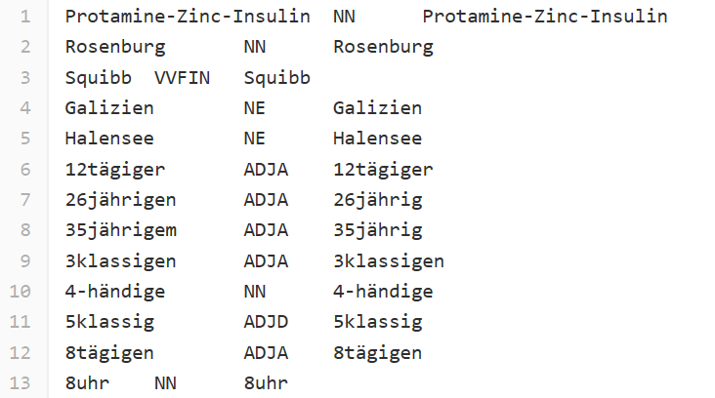
Ergebnisse
Mit TreeTagger verarbeiteten Wörter schon bekommen:
Wiktionary: mit BeautifulSoup die POS Informationen von 653 deutschen Wörter bekommen

Slide 12
Ergebnisse
Aus den CIS-Lexikon sind 16967 Einträge ausgenommen und sortiert --> Der Grundstein von neuen Einträgen
Optional Proprocessing
Rechtschreibung: mit SpellChecker 1597 möglich falsche Wörter ausgewählt
Per Stemming sortierte 2 Wörter Liste bekommen:
-Ein Form des Worts existiert schon in der Lexikon;
-Das Wort ist komplett neu für die Lexikon.

Slide 13
Schwierigkeiten & Problme
Schwierigkeiten & Problme
Zu riesige Anzahl von Wörter: manuell Methode nicht möglich
Mehrsprachige Kontexte:
deutsche Wörter in fremdsprachige Briefen/ fremdsprachige Wörter in deutsche Briefen
Viele Abkürzungen, unklare Wörter bzw. Rechtschreibungsfehler
Schwierig ohne Kontexte die Wortbedeutung und Rechtschreibung zu bestimmen

Slide 14
Zuerfüllende Aufgaben
Zuerfüllende Aufgaben
Die schon in den CIS-Lexikon existierende Einträge auszuwählen
Die morphologische Informationen der Wörter zu bestimmen
Die Wörter zu korrigieren:
Die mit Spellchecker verarbeiteten Wörter sind nicht ganz richtig wegen Mangel des Kontexte
Die neue Wörter in die Witt-Lexikon hinzufügen
Die richtige Wörter nach dem Dela-Dictionary Format hinzufügen

